Slide 1

CSS
Adrián Mindek

Slide 2
Obsah prezentácie

Slide 3
CSS (Kaskádové štýly)
(Cascading Style Sheets)
Aktuálna verzia je CSS3.
Narozdiel od HTML, jazyk CSS slúži pre modifikáciu vzhľadu webovej aplikácie.
Sú 3 spôsoby ako prepojiť CSS s HTML stránkou:
Atribút style pre konkrétny tag
Style tag v hlavičke súboru
Externý .css súbor
Najpoužívanejší a zároveň “najčistejší“ je samozrejme posledný spôsob.
CSS kód sa číta ZHORA-NADOL. To znamená, že príkazy nižšie môžu prepísať tie ktoré sú zadané skôr.

Slide 4
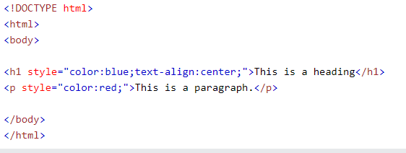
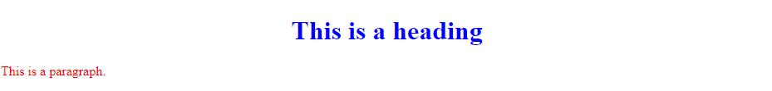
Atribút style (Inline style)

Slide 5
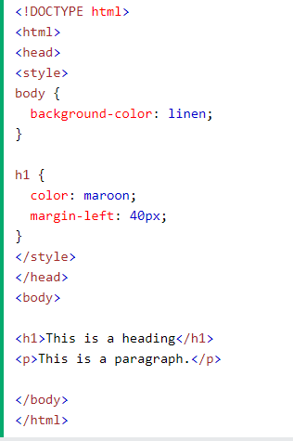
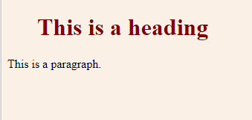
Tag style v hlavičke (Internal CSS)

Slide 6
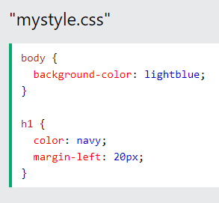
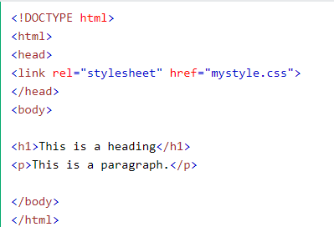
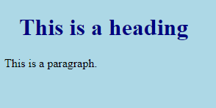
Externý .css súbor
Je nutné súbor so štýlmi nalinkovať do hlavičky html dokumentu.
Nato slúži tag:
Pozn. Cesta k súboru a jeho názov sa môže líšiť (href atribút).
Všetko čo je v súbore mystyle.css teraz bude aplikované na náš HTML kód.

Slide 7


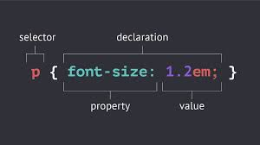
Selectory
CSS jazyk je založený na tzv. selektoroch.
Selectory označujú prvky na stránke podľa zadaných kritérií a potom tiety prvky umožňujú „prestylovať“.
Napr. selector * znamená, že budeme meniť štýl pre všetky prvky.
Najzákladnejším selektorom je TYPOVÝ selector.
Napr. p, h1, a, img... (Rovnaký názov ako html tag)
Jednotlivé štýly (property) sú v rámci selectora oddelené pomocou bodkočiarky.
Selectory môžeme kombinovať:

Slide 8
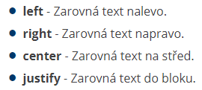

CSS základné vlastnosti
text-align:
color:
width – zmena ďĺžky bloku
height – zmena výšky bloku
background-color – zmena pozadia
background - pridá napr. obrázok ako background

Slide 9
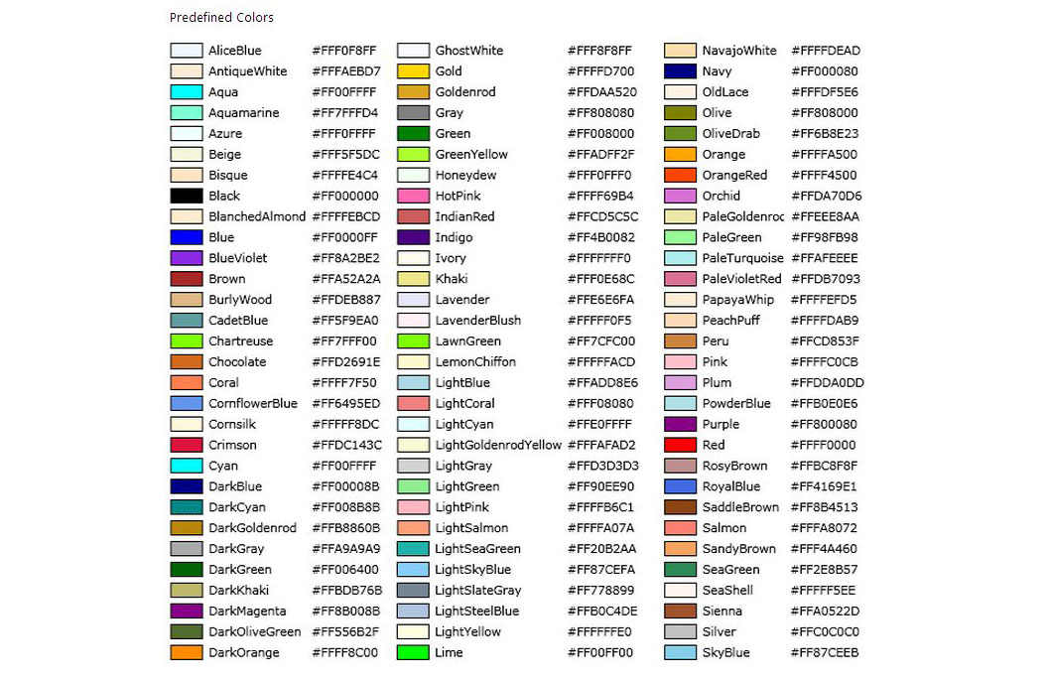
Atribút color
Zmena farby písma

Slide 10
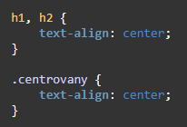

Triedy (Classes)
Každému tagu môžeme pridať atribút class
Vďaka triede môžeme presnejšie určiť ktorý tag chceme selectnúť.
V css musíme pred názvom (ktorý je ľubovolný) pridať bodku (.)

Slide 11

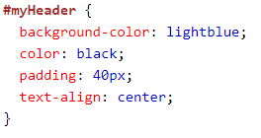
Id
Atribút ktorý funguje rovnako ako classes s tým rozdielom, že ID by malo byť na stránke definované iba jeden krát.
V css sa tento selector oproti triedam nevyberá bodkou ale mriežkou (#)

Slide 12
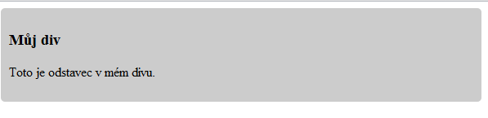

Div
Div je neviditeľný tag ktorý slúži ako CONTAINER pre ostatné prvký.
Div Často slúži ako pomôcka pri štýlovaní aby sme jasne definovali celky ktoré kam patria.
Div sa správa ako štvorec (obdĺžnik).
Divy sa môžu do seba aj vnorovať.
Je to block level element.
Často sa používa pre dosiahnutie požadovaného layoutu stránky

Slide 13
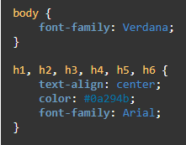


Text style
Font písma
Veľkosť písma – udáva sa v pixeloch alebo v em
Tieňovanie písma –
Farba písma - pomocou atribútu color

Slide 14
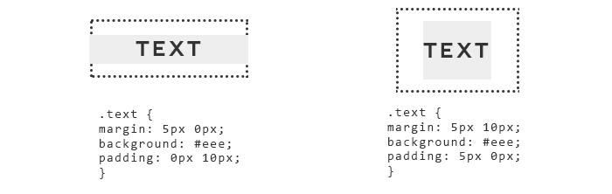
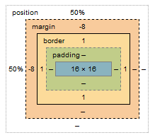
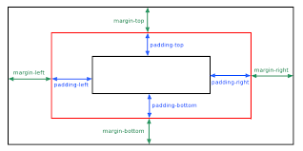
Margin a padding

Slide 15
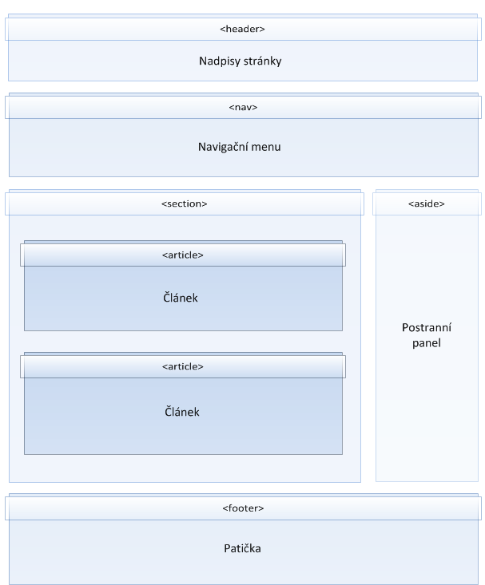
Layout stránky
Rozloženie prvkov na stránke
Zvyčajné rozloženie webu je možné vidieť na obrázku.
Tagy section, header, footer, article, aside, header a nav sú tagy ktoré pridalo HTML 5 práve pre jasnú tvorbu layoutu.
Je teda výhodné ich pouźiť aby sa SEO roboti vedeli v kóde lepšie orientovať.
Pozor head a header sú rozdielne tagy!!
Pri tvorbe layoutu sa znažíme rozoberať layout na čo najmenšie časti a tak ich vytvárať v kóde.

Slide 16
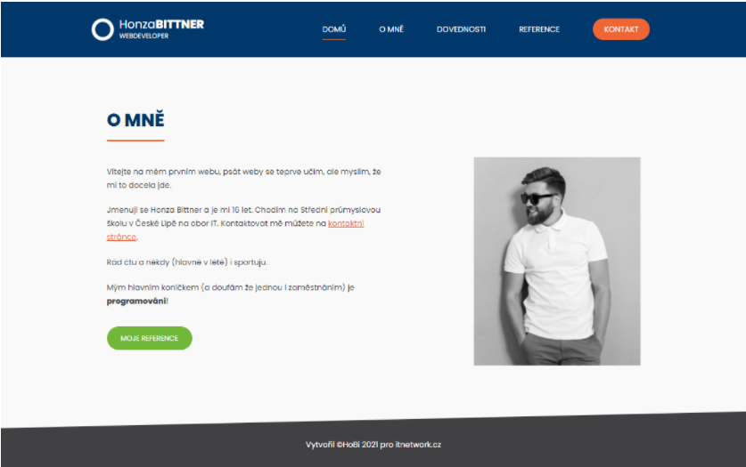
Príklad Layoutu

Slide 17
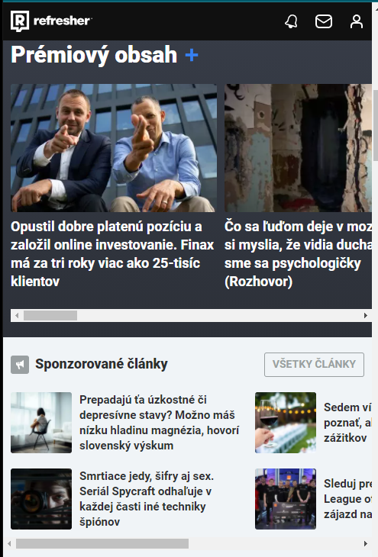
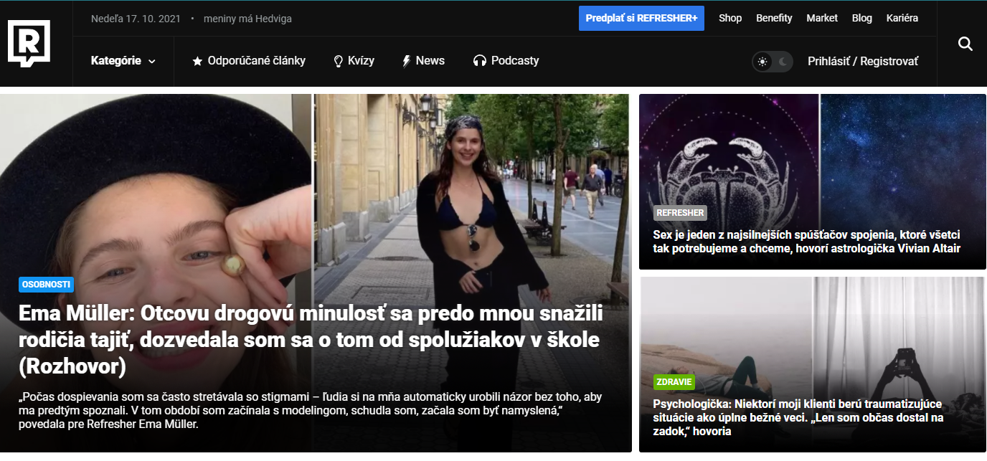
Príklad Layoutu

Slide 18
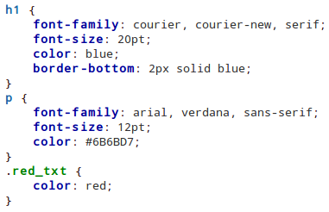
Ukážka CSS súboru

